Slide 1
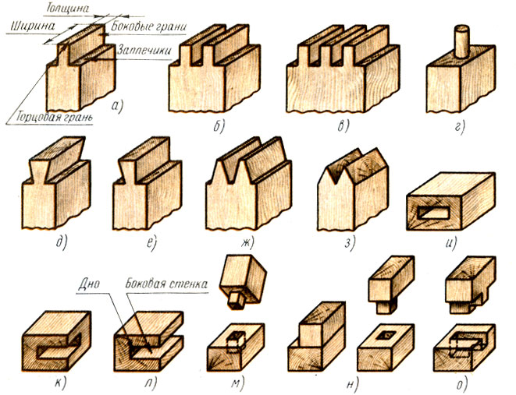
виды шипов
Государственное бюджетное образовательное учреждение среднего профессионального образования Республики Хакасия «Техникум коммунального хозяйства и сервиса» г. Абакан
Выполнил: Хананов О.В. Группа:СД-11
Проверил: мастер п/о Иванов С.Н.

Slide 2
1. Назовите элемент шипового соединения .
Г
Н
Е
З
Д
О

Slide 3
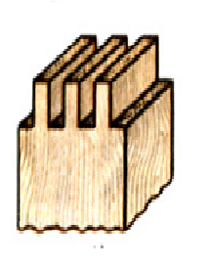
2. Дайте название шипа.
М
Н
О
Г
Г
Н
Е
З
Д
О
К
Р
А
Т
Н
Ы
Й

Slide 4
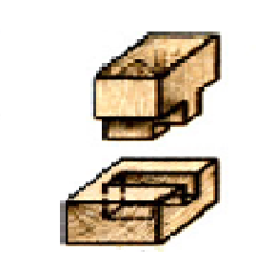
3. Дайте название шипа.
М
Н
П
О
Л
У
П
О
Т
Е
М
О
К
Г
Г
Н
Е
З
Д
О
К
Р
А
Т
Н
Ы
Й

Slide 5
4. Назовите элемент шипового соединения.
П
М
Р
Н
О
П
О
Л
У
П
О
Т
Е
М
О
К
Г
Ш
Г
Н
Е
З
Д
О
И
К
Н
Р
А
А
Т
Н
Ы
Й

Slide 6
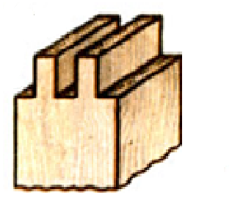
5. Дайте название шипа.
П
М
Р
Д
В
О
Й
Н
О
Й
Н
О
П
О
Л
У
П
О
Т
Е
М
О
К
Г
Ш
Г
Н
Е
З
Д
О
И
К
Н
Р
А
А
Т
Н
Ы
Й

Slide 7
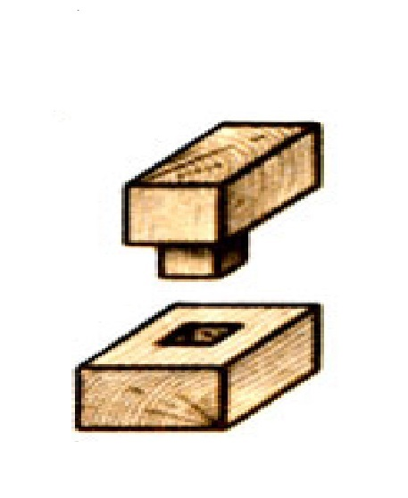
6. Дайте название шипа.
П
П
М
Р
Д
В
О
Й
Н
О
Й
Н
О
Т
П
О
Л
У
П
О
Т
Е
М
О
К
Г
Ш
М
Г
Н
Е
З
Д
О
И
О
К
Н
К
Р
А
А
Т
Н
Ы
Й

Slide 8
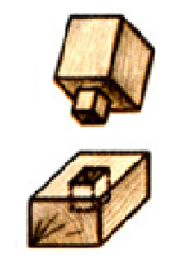
7. Дайте название шипа.
Г
Л
У
Х
П
П
О
М
Р
Д
В
О
Й
Н
О
Й
Н
О
Т
П
О
Л
У
П
О
Т
Е
М
О
К
Г
Ш
М
Г
Н
Е
З
Д
О
И
О
К
Н
К
Р
А
А
Т
Н
Ы
Й

Slide 9
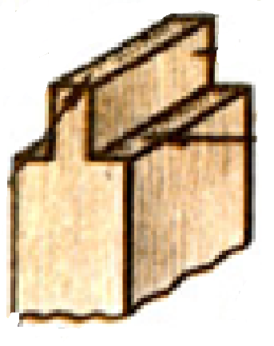
8. Дайте название шипа.
Г
Л
У
Х
П
П
О
М
Р
Д
В
О
Й
Н
О
Й
Н
О
Т
П
О
Л
У
П
О
Т
Е
М
О
К
Г
Ш
Д
М
Г
Н
Е
З
Д
О
И
И
О
К
Н
Н
К
Р
А
А
А
Р
Т
Н
Н
Ы
Ы
Й
Й

Slide 10
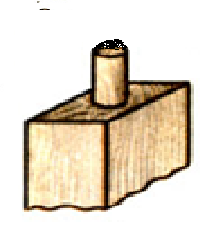
9. Дайте название шипа.
Г
Л
У
Х
П
П
О
М
Р
Д
В
О
Й
Н
О
Й
Н
О
Т
П
О
Л
У
П
О
Т
Е
М
О
К
Г
Ш
Д
М
Г
Н
Е
З
Д
О
И
И
О
К
Н
Н
К
Р
У
Г
Л
Ы
Й
Р
А
А
А
Р
Т
Н
Н
Ы
Ы
Й
Й

Slide 11
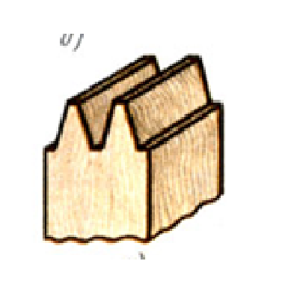
10. Дайте название шипа.
Г
Л
У
Х
П
П
О
М
Р
Д
В
О
Й
Н
О
Й
Н
О
Т
П
О
Л
У
П
О
Т
Е
М
О
К
Г
Ш
Д
М
Г
Н
Е
З
Д
О
И
И
О
З
К
Н
Н
К
Р
У
Г
Л
Ы
Й
Р
А
А
Б
А
Р
Ч
Т
Н
А
Н
Ы
Т
Ы
Й
Ы
Й
Й

Slide 12
МОЛОДЦЫ

